Slide 1
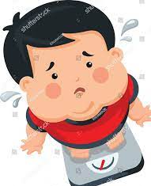
‏ ‏السمنة وزيادة الوزن
تم بواسطة سارة عكاوي و كارلا سيليمه

Slide 2
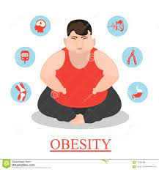
‏تعريف السمنة
‏السمنة مرض معقد تزيد فيه كمية دهون الجسم زيادة مفرطة، ‏هي ليست مجرد مصدر قلق بشأن المظهر الجمالي. ‏بل أنها مشكلة طبية تزيد من عوامل خطر الإصابات ‏أم ‏ومشكلات صحية أخرى مثل مرض القلب وداء السكر، ‏وارتفاع ضغط الدم و أنواع معينة من السرطان.
‏ ‏هناك العديد من الأسباب التي تجعل البعض يواجهون صعوبة في إنقاص الوزن. ‏تنتج السمنة عادة عن عوامل وراثية و فيزيولوجيا وبيئية،‏ ‏بالإضافة إلى اختيارات النظام الغذائي والنشاط البدني وممارسة الرياضة.

Slide 3
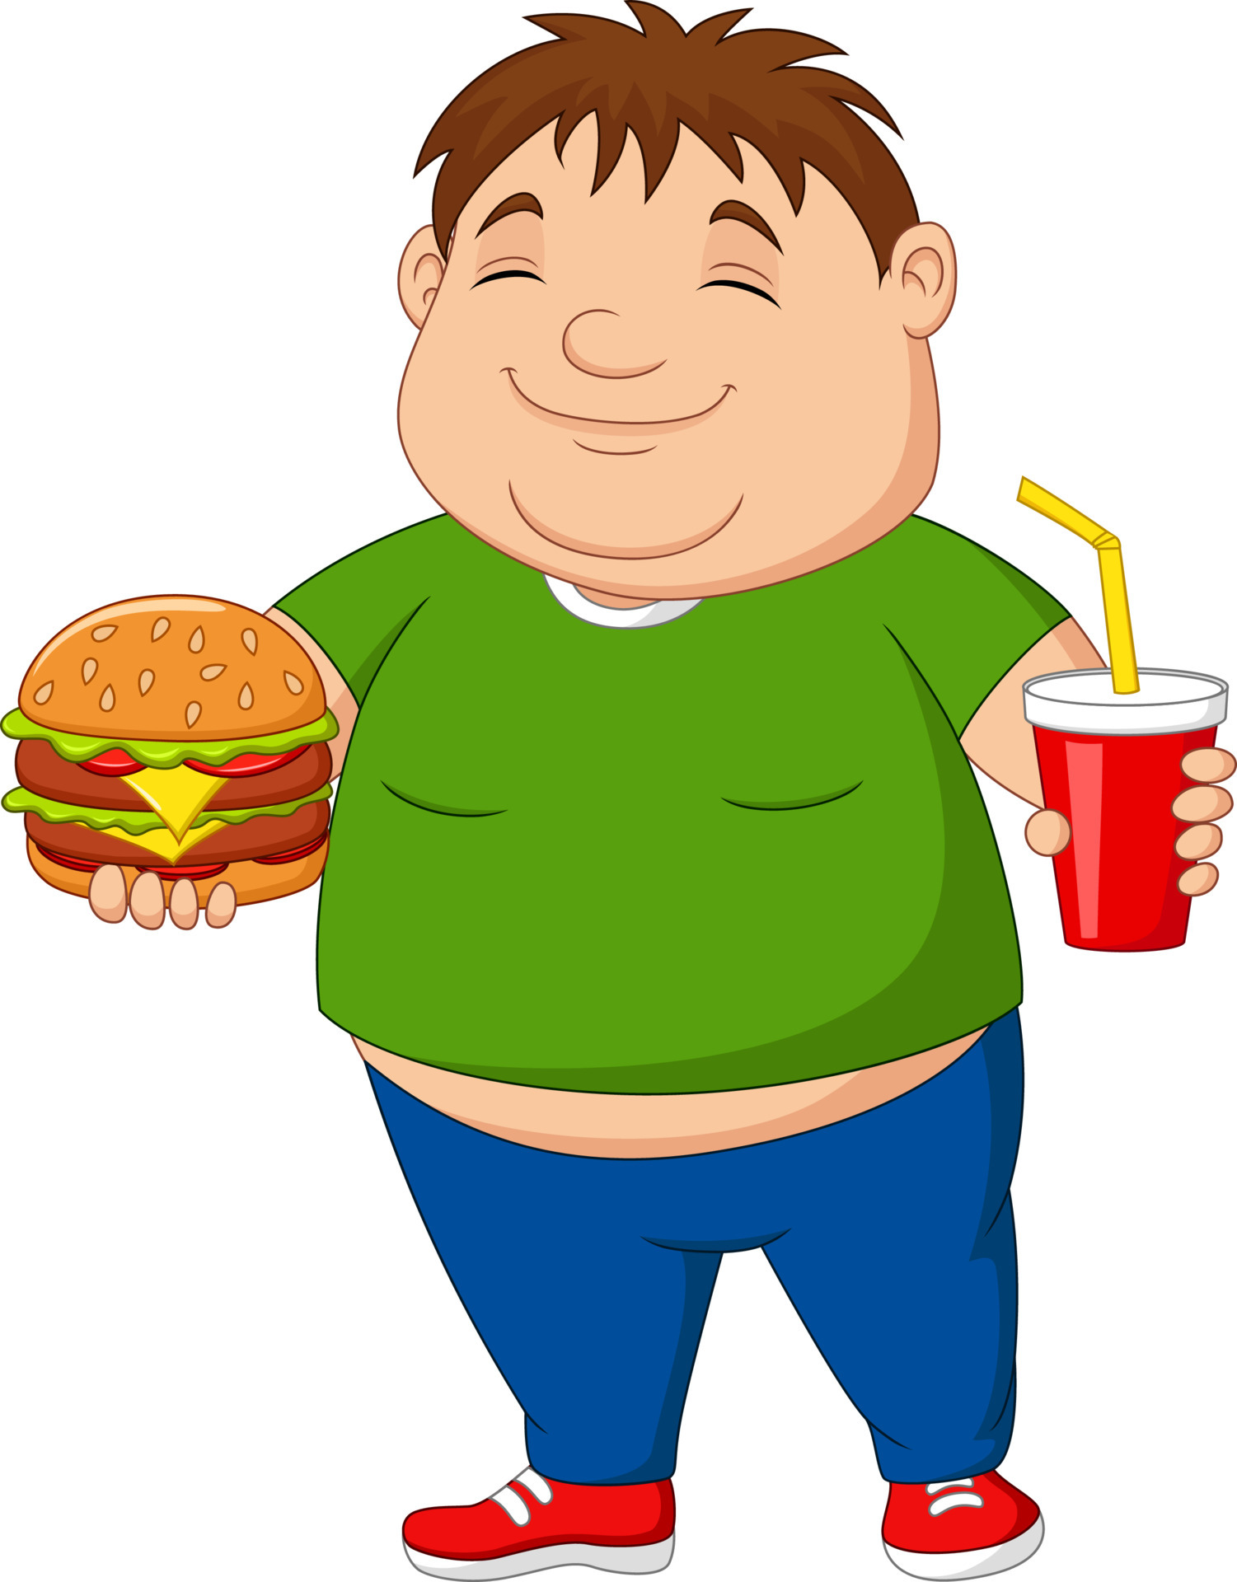
‏أسباب السمنة
‏العوامل الوراثية و آثارها
‏اختيارات نمط الحياة
‏بعض الأمراض والأدوية
‏المشكلات الاجتماعية والاقتصادية
‏العمر
‏عوامل أخرى مثل: ‏الحمل، ‏ ‏الإقلاع عن التدخين، ‏قلة النوم.

Slide 4
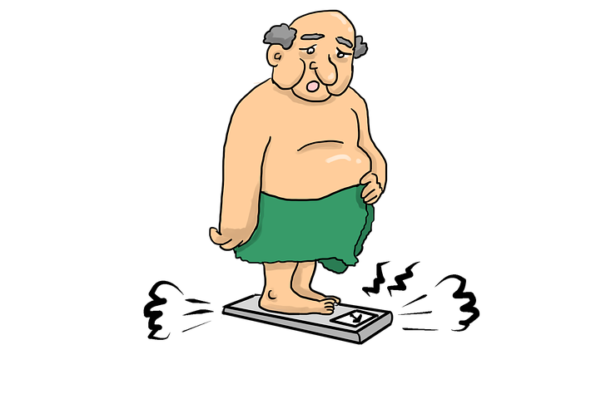
‏المضاعفات للسمنة
‏مرض القلب وساكتات الدماغية
داء ‏سكري من أنوع الثاني
أنواع ‏معينة من السرطان
‏مشكلات الهضم
‏اقطاع النفس النومى
الالهاب المفصلي العظمي
‏اراضي كوفيد ١٩ حادة

Slide 5
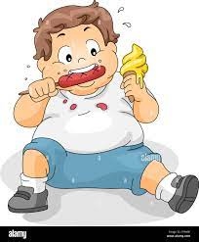
‏ ‏مشاكل السمنة
‏اكتئاب
‏الإعاقة
‏الشعور بالإحراج والذنب
‏العزلة الاجتماعية
‏انخفاض الإنجاز في العمل

Slide 6
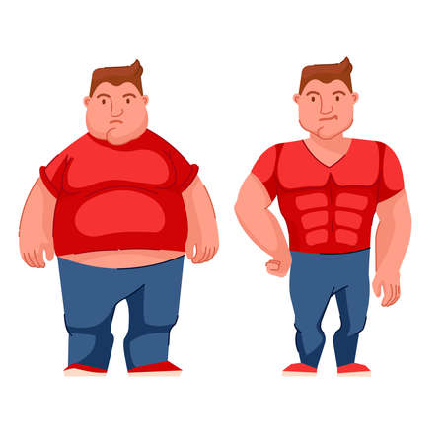
خاتمة للسمنة
السمنة ‏مشكلة صحية خطيرة يمكن أن تؤدي إلى ‏مجموعة من المشاكل الصحية. ‏من المهم ‏الحفاظ على وزن صحي من خلال ‏اتباع نظام ‏غذائي متوازن وممارسة ‏التمارين الرياضية ‏بانتظام.

Slide 7
‏الموارد
https://www.moh.gov.sa/awarenessplateform/ChronicDisease/Pages/Obesity.aspx
https://www.mayoclinic.org/ar/diseases-conditions/obesity/symptoms-causes/syc-20375742
https://www.webteb.com/diet/diseases/%D8%A7%D9%84%D8%B3%D9%85%D9%86%D8%A9
https://www.mayoclinic.org/ar/diseases-conditions/obesity/symptoms-causes/syc-20375742
https://www.almrsal.com/post/930881

